Slide 1


1941-1945гг.
Составила:
Саратовская Ирина Михайловна,
учитель истории
КГО БУ г. Находка Приморского края
Я помню! Я горжусь!

Slide 2
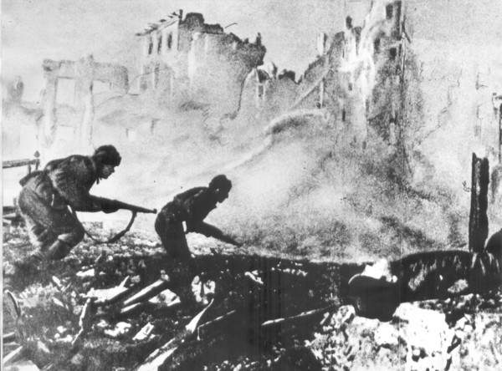
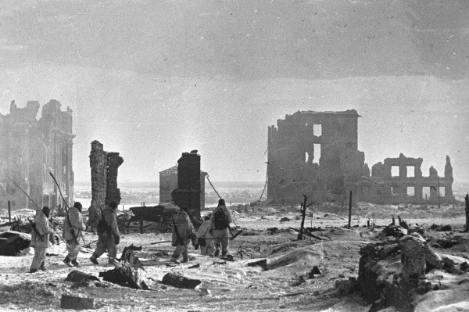
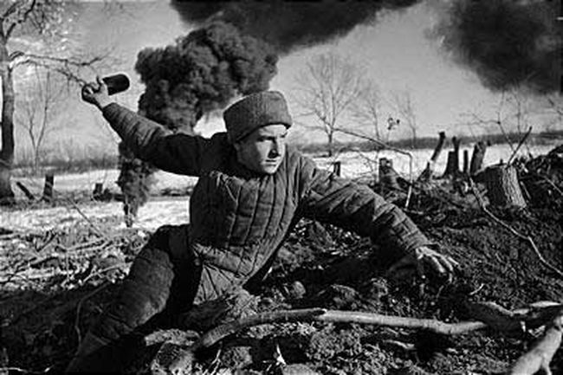
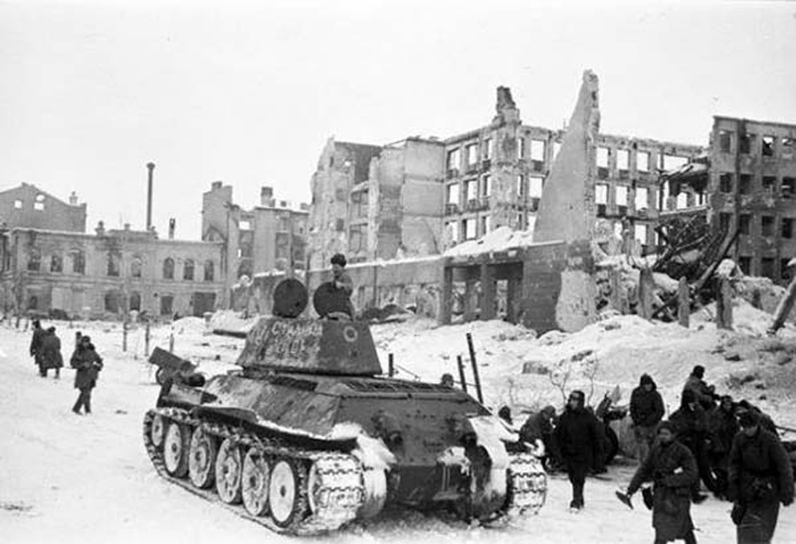
Они не щадили себя…

Slide 3
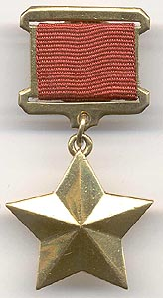
Они не щадили себя…
Указ
Президиума Верховного Совета СССР
от 1 августа 1939 года
в целях особого отличия граждан,
удостоенных звания
Героя Советского Союза
и совершающих новые героические подвиги, учредить медаль
«Золотая Звезда»,
имеющую форму пятиконечной звезды.

Slide 4

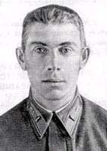
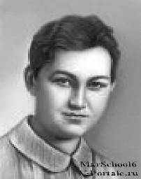
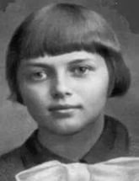
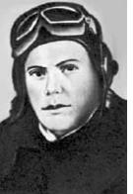
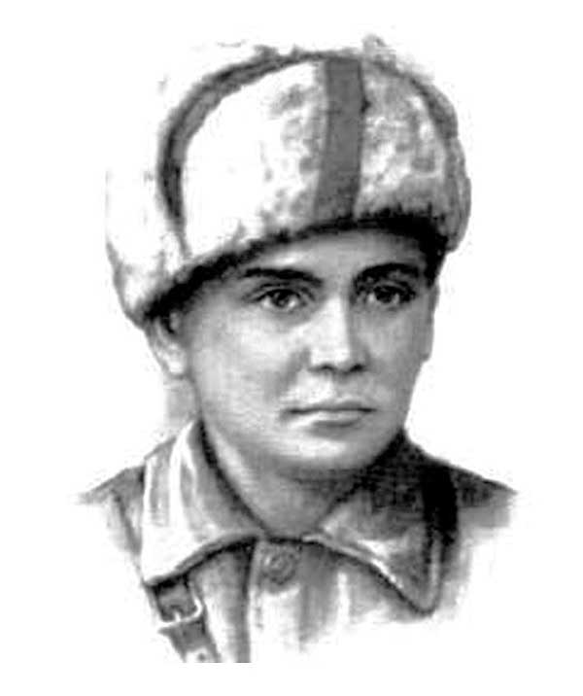
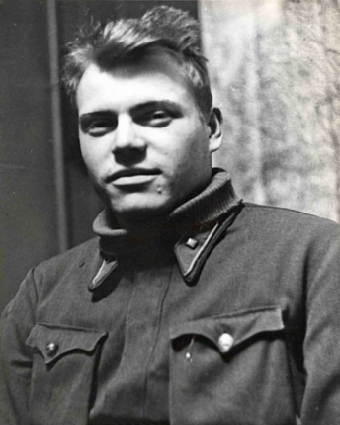
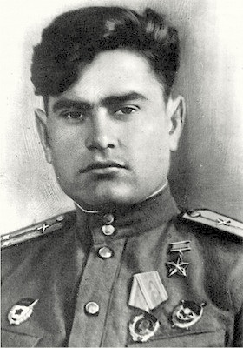
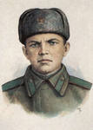
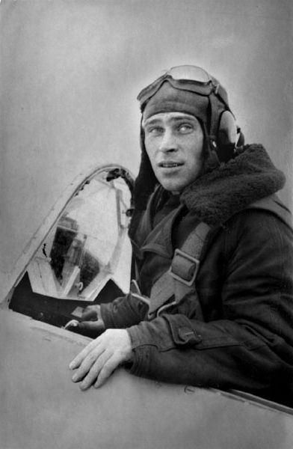
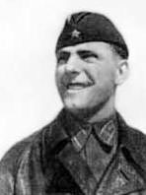
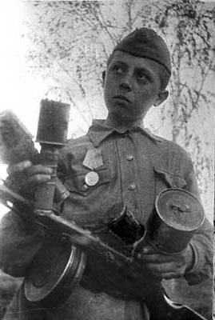
Подвиг Ваш, будет в памяти жить
И в наших сердцах гореть!
Тех, кто с врагом был готов разделить,
Поровну только смерть!»

Slide 5
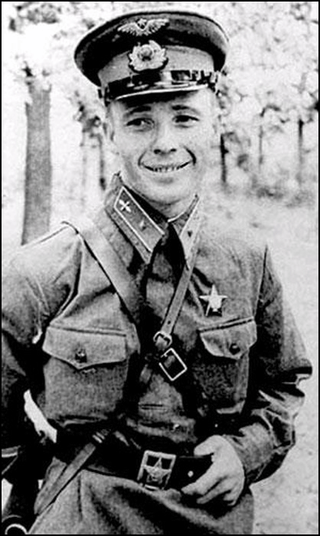
Они не щадили себя…
Виктор Талалихин
Заместитель командира эскадрильи
177-го истребительного авиационного полка ПВО.

Slide 6
Виктор Талалихин начал воевать уже в советско-финляндскую войну. На биплане сбил 4 вражеских самолета.
Затем служил в авиационном училище.
В августе 1941 года одним из первых советских летчиков совершил таран, сбив в ночном воздушном бою немецкий бомбардировщик. Причём раненый летчик смог выбраться из кабины и спуститься на парашюте в тыл к своим.
Затем Талалихин сбил еще пять немецких самолетов.
Погиб смертью храбрых в неравной схватке с фашистскими истребителями в октябре 1941 года. Лётчик отправился во главе звена из шести истребителей на прикрытие наземных войск в район Подольска. Над деревней Каменка звено было атаковано шестеркой «Мессершмитов-109». Талалихин принял бой и сбил один вражеский самолет. На него тут же «насели» сразу три «мессера». В неравном бою Виктору удалось зажечь еще одного противника. Но тут рядом с его самолетом разорвался снаряд...
Спустя 73 года, в 2014-м, поисковики нашли самолет Талалихина, оставшийся в подмосковных болотах.

Slide 7
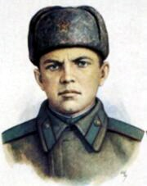
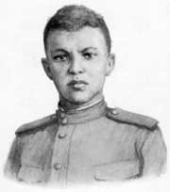
Они не щадили себя…
Александр Матросов
Стрелок-автоматчик,
2-го отдельного батальона
91-й отдельной Сибирской добровольческой бригады имени Сталина.

Slide 8
Саша Матросов родителей не знал.
Он воспитывался в детском доме и трудовой колонии. Когда началась война, ему не было и 20. Матросова призвали в армию в сентябре 1942-го и отправили в пехотное училище, а затем на фронт.
В феврале 1943 года его батальон атаковал опорный пункт фашистов, но угодил в ловушку, попав под плотный огонь, отрезавший путь к окопам. Стреляли из трех дзотов.
Два вскоре замолчали, однако третий продолжал расстреливать красноармейцев, залёгших в снегу.
Видя, что единственный шанс выйти из-под огня,
это подавить огонь соперника, Матросов с однополчанином дополз до дзота и бросил в его сторону два гранаты. Пулемет замолчал. Красноармейцы пошли в атаку, но смертельное оружие застрекотало опять. Напарника Александра убило, и Матросов остался перед дзотом один. Нужно было что-то делать.
На принятие решения у него не было и нескольких секунд.
Не желая подводить боевых товарищей, Александр своим телом закрыл амбразуру дзота. Атака увенчалась успехом.

Slide 9
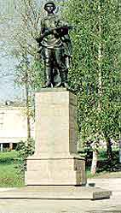
Они не щадили себя…
Александру Матросову посмертно присвоено звание Героя Советского Союза.
Имя Александра Матросова было присвоено 254-му полку с зачислением в списки 1-й роты полка.

Slide 10
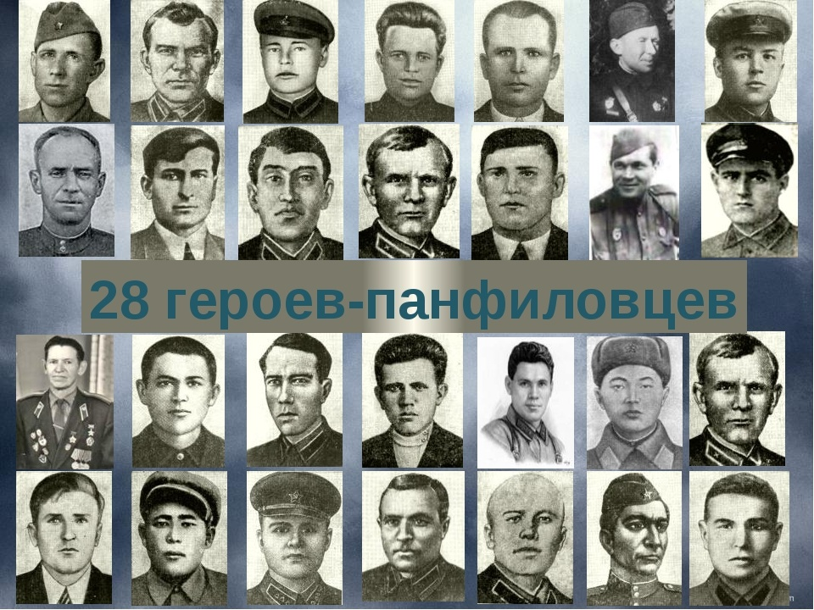
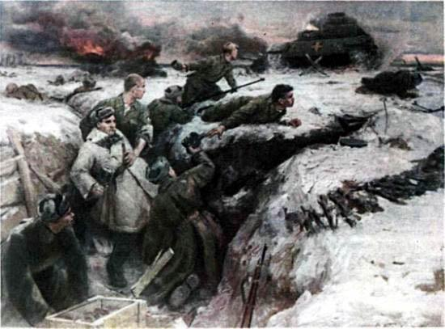
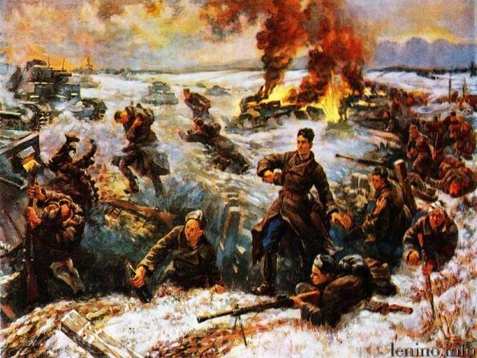
Они не щадили себя…
Герои - Панфиловцы
Участники битвы за Москву,
28 человек из личного состава 4-й роты
2-го батальона 1075-го стрелкового полка.

Slide 11
В ноябре 1941 года началось контрнаступление на Москву.
Враг не останавливался ни перед чем, совершая решающий марш-бросок перед наступлением суровой зимы.
В это время бойцы под командованием Ивана Панфилова заняли позицию на шоссе в семи километрах от Волоколамска - небольшого города под Москвой.
Там они дали бой наступающим танковым частям.
Сражение длилось четыре часа. За это время они уничтожили
18 бронированных машин, задержав атаку соперника
и сорвав его планы. Все 28 человек погибли.
По легенде, политрук роты Василий Клочков перед решающей стадией боя обратился к бойцам с фразой,
ставшая известной на всю страну:
«Велика Россия, а отступать некуда - позади Москва!»
Контрнаступление фашистов в итоге провалилось.
Битва за Москву, которой отводили важнейшую роль в ходе войны, была проиграна немцами.

Slide 12
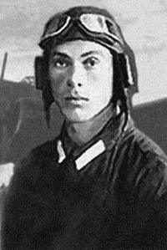
Они не щадили себя…
Николай Гастелло
Лётчик - бомбардировщик, к началу Великой Отечественной войны уже являлся командиром эскадрильи в авиации.

Slide 13
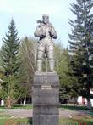
Они не щадили себя…
Капитан Гастелло выполнял 26 июня 1941 г. очередной полет на задание.
Его бомбардировщик был подбит и загорелся. Он направил горящий самолет на скопление вражеских войск.
От взрыва бомбардировщика противник понес большие потери.
За совершенный подвиг 26 июля 1941 года
присвоено посмертно Звание Героя Советского Союза.
Имя Гастелло навечно занесено в списки воинских частей.

Slide 14
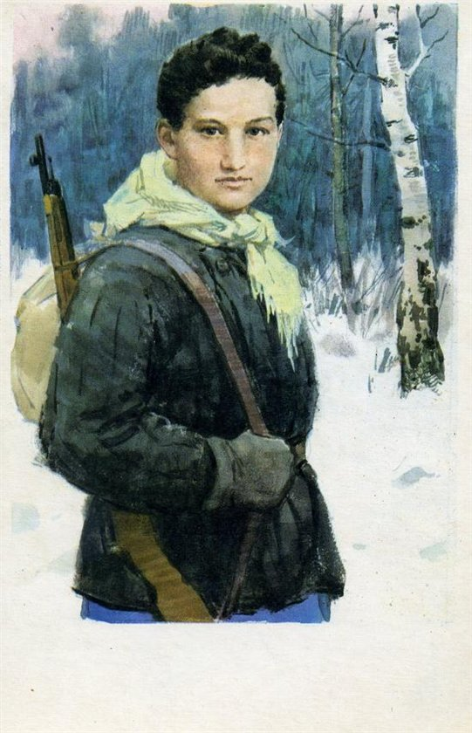
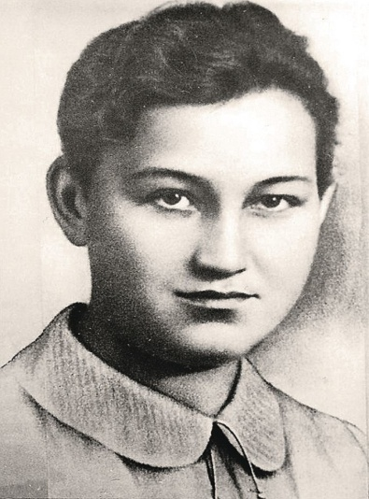
Они не щадили себя…
Зоя
Космодемьянская
Партизанка,
входившая в диверсионно-разведывательную группу штаба Западного фронта.

Slide 15
Учась в школе, Зоя Космодемьянская хотела поступить в литературный институт. Но этим планам не суждено было сбыться - помешала война.
В октябре 1941-го Зоя как доброволец пришла на призывной пункт и после короткого обучения в школе для диверсантов была переброшена под Волоколамск. Там 18-летний боец партизанской части наравне со взрослыми мужчинами выполняла опасные задания:
минировала дороги и разрушала узлы связи.
Во время одной из диверсионных операций Космодемьянскую поймали немцы. Ее пытали, заставляя выдать своих. Зоя героически вынесла все испытания, не сказав врагам ни слова. Видя, что добиться от юной партизанки ничего невозможно, ее решили повесить.
Зоя стойко приняла испытания. За мгновение до смерти она крикнула собравшимся местным жителям:
«Товарищи, победа будет за нами! Немецкие солдаты, пока не поздно, сдавайтесь в плен!»
Мужество девушки так потрясло крестьян, что позже они пересказали эту историю фронтовым корреспондентам. И после публикации в газете «Правда» о подвиге Космодемьянской узнала все страна.

Slide 16
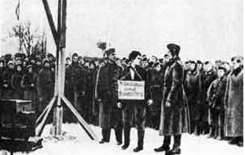

Они не щадили себя…
29 ноября 1941 г. Зоя Космодемьянская была повешена оккупантами. Перед смертью она произнесла гордую фразу:
«Нас 170 миллионов, всех не перевешаете!»
Она стала первой женщиной, удостоенной звания
Героя Советского Союза во время Великой Отечественной войны.

Slide 17
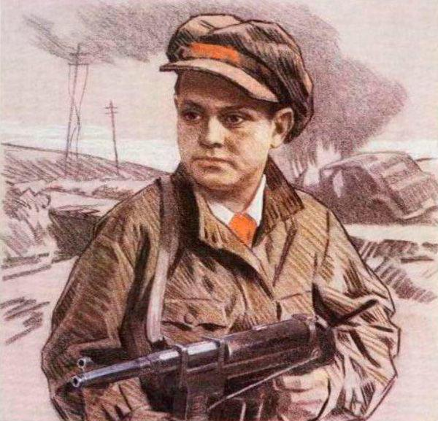
Они не щадили себя…
Лёня Голиков
Бригадный разведчик,
67-го отряда
4-й ленинградской партизанской бригады.

Slide 18
Лёне было 15 лет, когда началась война. Он уже работал на заводе, окончив семилетку. Когда фашисты захватили его родную Новгородскую область, Леня пошел в партизаны.
Он был храбр и решителен, командование его ценило. За несколько лет, проведенных в партизанском отряде, он участвовал в 27 операциях.
На его счету несколько разрушенных мостов в тылу врага,
78 уничтоженных немцев, 10 составов с боеприпасами.
Именно он летом 1942 года недалеко от деревни Варницы подорвал машину, в которой находился немецкий генерал-майор инженерных войск Рихард фон Виртц. Голиков сумел добыть важные документы о наступлении немцев.
Зимой 1943 года значительно превосходящий отряд противника неожиданно атаковал партизан у села Острая Лука.
Леня Голиков погиб как настоящий герой - в бою.
Атака противника была сорвана, а молодой герой за этот подвиг был представлен к званию Героя Советского Союза.

Slide 19
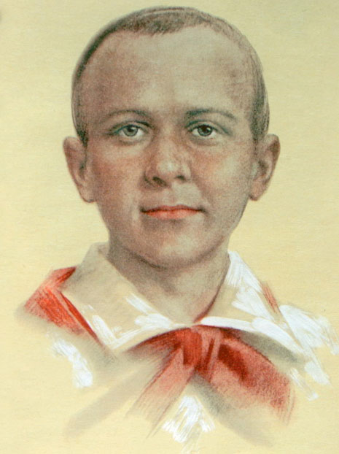
Они не щадили себя…
Марат
Казей
Разведчик в штабе партизанской бригады

Slide 20
..Война обрушилась на белорусскую землю. В деревню, где жил Марат с мамой, Анной Александровной Казей, ворвались фашисты.
Осенью Марату уже не пришлось идти в школу в пятый класс.
Школьное здание фашисты превратили в свою казарму. Враг лютовал.
За связь с партизанами была схвачена Анна Александровна Казей, и вскоре Марат узнал, что маму повесили в Минске.
Гневом и ненавистью к врагу наполнилось сердце мальчика.
Вместе с сестрой, пионер, Марат Казей, ушел к партизанам в лес.
Он стал разведчиком в штабе партизанской бригады.
Проникал во вражеские гарнизоны и доставлял командованию ценные сведения. Используя эти данные, партизаны разработали дерзкую операцию и разгромили фашистский гарнизон в городе Дзержинске...
Марат участвовал в боях и неизменно проявлял отвагу, бесстрашие,
вместе с опытными подрывниками минировал железную дорогу.
Марат погиб в бою. Сражался до последнего патрона,
а когда у него осталась лишь одна граната, подпустил врагов поближе и взорвал их... и себя.
За мужество и отвагу пионер Марат Казей был удостоен звания Героя Советского Союза. В городе Минске поставлен памятник юному герою.

Slide 21
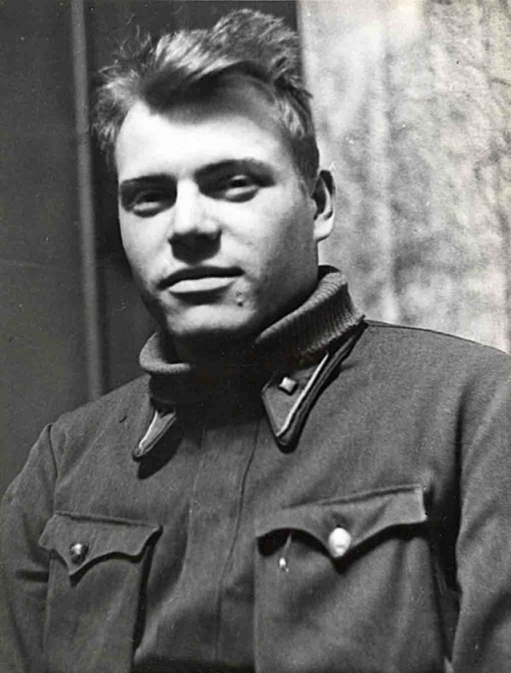
Они не щадили себя…
Алексей Севастьянов
Лётчик, младший лейтенант, командир звена
26-го истребительного авиационного полка, Ленинградской области

Slide 22
Севастьянов совершил более ста боевых вылетов, уничтожил четыре вражеских самолета, из которых по два лично и в группе, а также один аэростат.
Самые важные вылеты для лётчика были бои в небе над Ленинградской областью. Так, 4 ноября 1941 года Севастьянов на своём самолете ИЛ-153 патрулировал небо над Северной столицей.
И как раз во время его дежурства немцы совершили налет.
Артиллерия не справилась с натиском и Алексею пришлось вступить в бой. Немецкому самолёту He-111 долго удавалось не подпускать к себе советский истребитель. После двух неуспешных атак Севастьянов предпринял третью попытку, но когда настало время нажать на курок и короткой очередью уничтожить врага, советский летчик обнаружил отсутствие боеприпасов. Недолго думая, он решает идти на таран. Советский самолет своим винтом пробил хвостовое оперение вражеского бомбардировщика.
Для Севастьянова этот манёвр сложился удачно, а вот для немцев все закончилось пленом.
Второй значимый вылет и последний для героя стал воздушный бой в небе над Ладогой. Севастьянов погиб в неравной схватке с противником
23 апреля 1942 года.
Звание героя Советского Союза он получил посмертно.

Slide 23
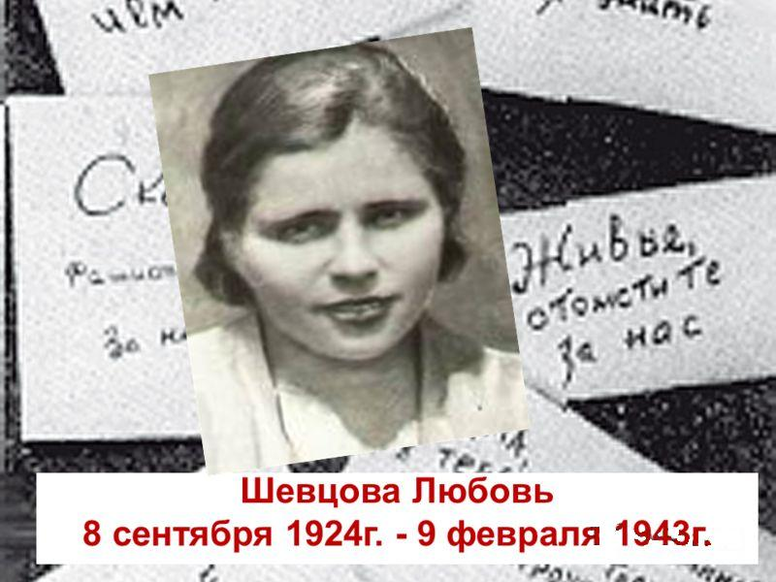
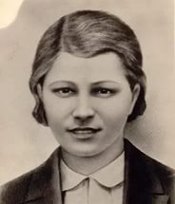
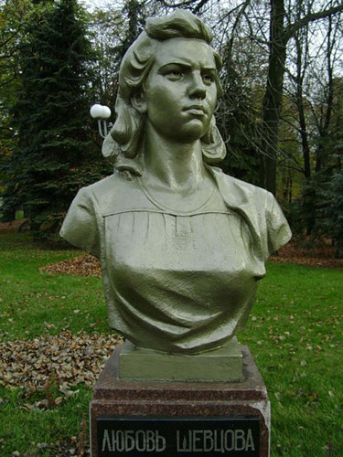
Они не щадили себя…
Любовь
Шевцова
Участница
антифашистской организации –
«Молодая гвардия»,
радистка, разведчица

Slide 24
По воспоминаниям очевидцев, Люба – красивая, яркая, хорошо одетая и весёлая девушка. Позволяла немецким офицерам провожать её домой и ходила по улицам городка под руку с фашистами, провожаемая презрительными взглядами своих земляков. И никогда, даже наедине со своим самым близким человеком – мамой, Любочка-артистка не позволяла себе выйти из роли, которую играла для большинства жителей оккупированного города.
Одновременно Шевцова распространяла листовки, собирала и передавала сведения другим подпольным организациям, помогала держать связь с партизанами.
Девушка вместе с двумя другими товарищами принимала участие в поджоге трудовой биржи, через которую немцы организовывали угон местной молодёжи на принудительные работы в Германию.
Уже начались аресты молодогвардейцев, а за Любовой немцы пришли 8 января 1943 года. Изначально они знали, что она – советская радистка и рассчитывали узнать от неё интересующую информацию - о явках, шифрах, местонахождении передатчика и прочем.
Любовь Шевцову мучили и пытали больше, чем любого другого её сверстника.
Но ничего от отважной девушки они не добились, кроме категорического: «Изверги».
Она смеялась мучителям в лицо, пела песни, её били, она поднималась, и продолжала смеяться и петь. Избитую, измученную девушку приносили и бросали в камеру.
И так каждый день, целый месяц…
Дважды её забирали из камеры, говоря, что ведут на расстрел и возвращали.
Ничто не смогло сломать гордую Любу.
Так она и пошла на казнь 9 февраля 1943 года с высокомерно поднятой головой.
На окраине Ровеньков в лесу Гремучем, Любовь Шевцова была расстреляна…
Покоится Любовь Шевцова в братской могиле жертв фашизма.
В сентябре 1943 года Президиум Верховного Совета СССР присвоил посмертно участнице «Молодой гвардии» Любови Шевцовой звание Героя Советского Союза.

Slide 25
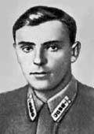
Они не щадили себя…
Владимир
Матвеев
Лётчик -
участник обороны города Ленинграда

Slide 26
Они не щадили себя…
Капитан Владимир Матвеев с начала Великой Отечественной войны
на фронте.
8 июля 1941 года при отражении налёта авиации противника на Ленинград, израсходовав весь боекомплект, применил таран:
концом плоскости своего МиГ-3 срезал хвостовое оперение фашистского самолёта.
Вражеский самолёт упал у деревни Малютино.
Благополучно произвёл посадку на своём аэродроме.
Погиб Владимир Матвеев в воздушном бою
1 января 1942 года, прикрывая "Дорогу жизни" по Ладожскому озеру. Похоронен в Ленинграде.
Звание Героя Советского Союза
с вручением ордена Ленина и медали «Золотая Звезда»
Владимиру Матвееву присвоено 22 июля 1941 года.

Slide 27
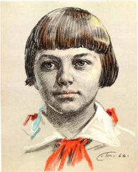
Они не щадили себя…
Зина
Портнова
Пионер.
Разведчица партизанского отряда на оккупированной фашистами территории.

Slide 28
Зина родилась и ходила в школу в Ленинграде.
Однако война застала ее на территории Белоруссии, куда она приехала на каникулы.
В 1942 году 16-летняя Зина вступила в подпольную организацию «Юные мстители».
Она распространяла на оккупированных территориях антифашистские листовки.
Затем под прикрытием устроилась работать в столовую для немецких офицеров, где совершила несколько диверсий и лишь чудом не была схвачена врагом.
Ее мужеству удивлялись многие опытные военные.
В 1943 году Зина Портнова ушла в партизаны и продолжила заниматься диверсиями в тылу врага. Из-за усилий перебежчиков, сдавших Зину фашистам, попала в плен.
В застенках ее допрашивали и пытали. Но Зина молчала,
не выдавая своих. На одном из таких допросов она схватила со стола пистолет и застрелила троих гитлеровцев.
После этого ее расстреляли в тюрьме.

Slide 29
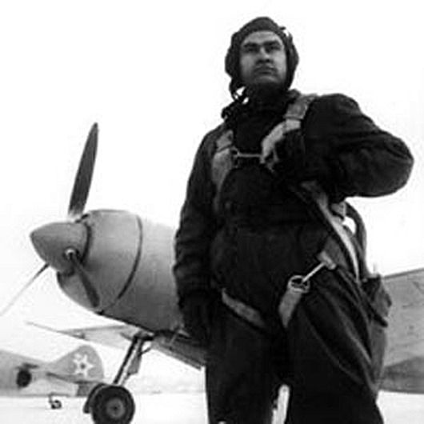
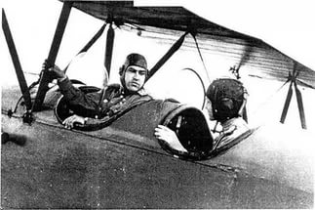
Они не щадили себя…
Алексей Маресьев
Лётчик

Slide 30
В детстве будущий герой переболел ревматизмом, и доктора сомневались в том, что Маресьев сможет летать.
Однако он упрямо подавал документы в летное училище, пока наконец не был зачислен. В армию Маресьева призвали в 1937 году.
Великую Отечественную войну он встретил в летном училище, но вскоре попал на фронт. Во время боевого вылета его самолет был подбит, а сам Маресьев смог катапультироваться.
Восемнадцать суток, тяжело раненный в обе ноги, он выбирался из окружения. Однако он все-таки сумел преодолеть линию фронта
и попал в больницу.
Но уже началась гангрена, и врачи ампутировали ему обе ноги.
Для многих это означало бы конец службы, но летчик не сдался и вернулся в авиацию. До конца войны он летал с протезами.
За эти годы он совершил 86 боевых вылетов и сбил 11 самолетов противника. Причем 7 - уже после ампутации.
В 1944 году Алексей Маресьев перешел на работу инспектором
и дожил до 84 лет.
Его судьба вдохновила писателя Бориса Полевого написать
«Повесть о настоящем человеке».

Slide 31
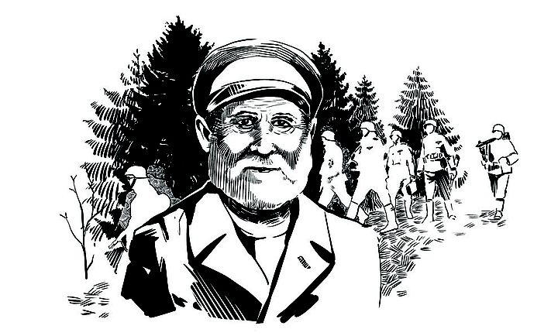
Они не щадили себя…
Матвей
Кузьмин
Партизан, ему шел 84-й год, когда началась война…
Он стал самым пожилым обладателем звания Героя Советского Союза.

Slide 32
Крестьянин Матвей Кузьмин появился на свет за три года до отмены крепостного права.
Его история содержит немало отсылок к истории другого известного крестьянина - Ивана Сусанина.
Матвей тоже должен был вести захватчиков через лес и топи. И, как и легендарный герой, решил ценой своей жизни остановить врага.
Он отправил вперед своего внука, чтобы тот предупредил отряд партизан, остановившийся неподалеку.
Фашисты угодили в засаду. Завязался бой.
Матвей Кузьмин погиб от руки немецкого офицера.
Но свое дело сделал. Ему шел 84-й год.
Он стал самым пожилым обладателем звания Героя Советского Союза.

Slide 33
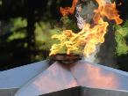
Вечная память героям!
Вечная слава героям!

Slide 34
Подвиг Ваш, будет в памяти жить
И в наших сердцах гореть!
Тех, кто с врагом был готов разделить,
Поровну только смерть!»

Slide 35
Цена Победы и итоги войны
- Погибших - 27 млн.человек
- разрушено – 1710 городов и поселков
- более 25 млн. человек лишились крыши
над головой
- вышли из строя 32 тыс. крупных и
средних предприятий
- разрушено – 48 тыс. км железных дорог,
1870 мостов, 427 музеев, 1670 церквей

